Slide 1
СУБД “ЛИНТЕР”
Выполнил: Власов Дмитрий
Группа: ПИНб-21

Slide 2
СУБД “ЛИНТЕР”
ЛИНТЕР — это российская система управления базами данных (СУБД).
Разработана для обеспечения высокой производительности, надежности и безопасности.
Поддерживает стандарты SQL и совместима с различными платформами

Slide 3

История
История СУБД «ЛИНТЕР» начинается в 1980 году в период становления теории реляционных систем обработки данных.

Slide 4
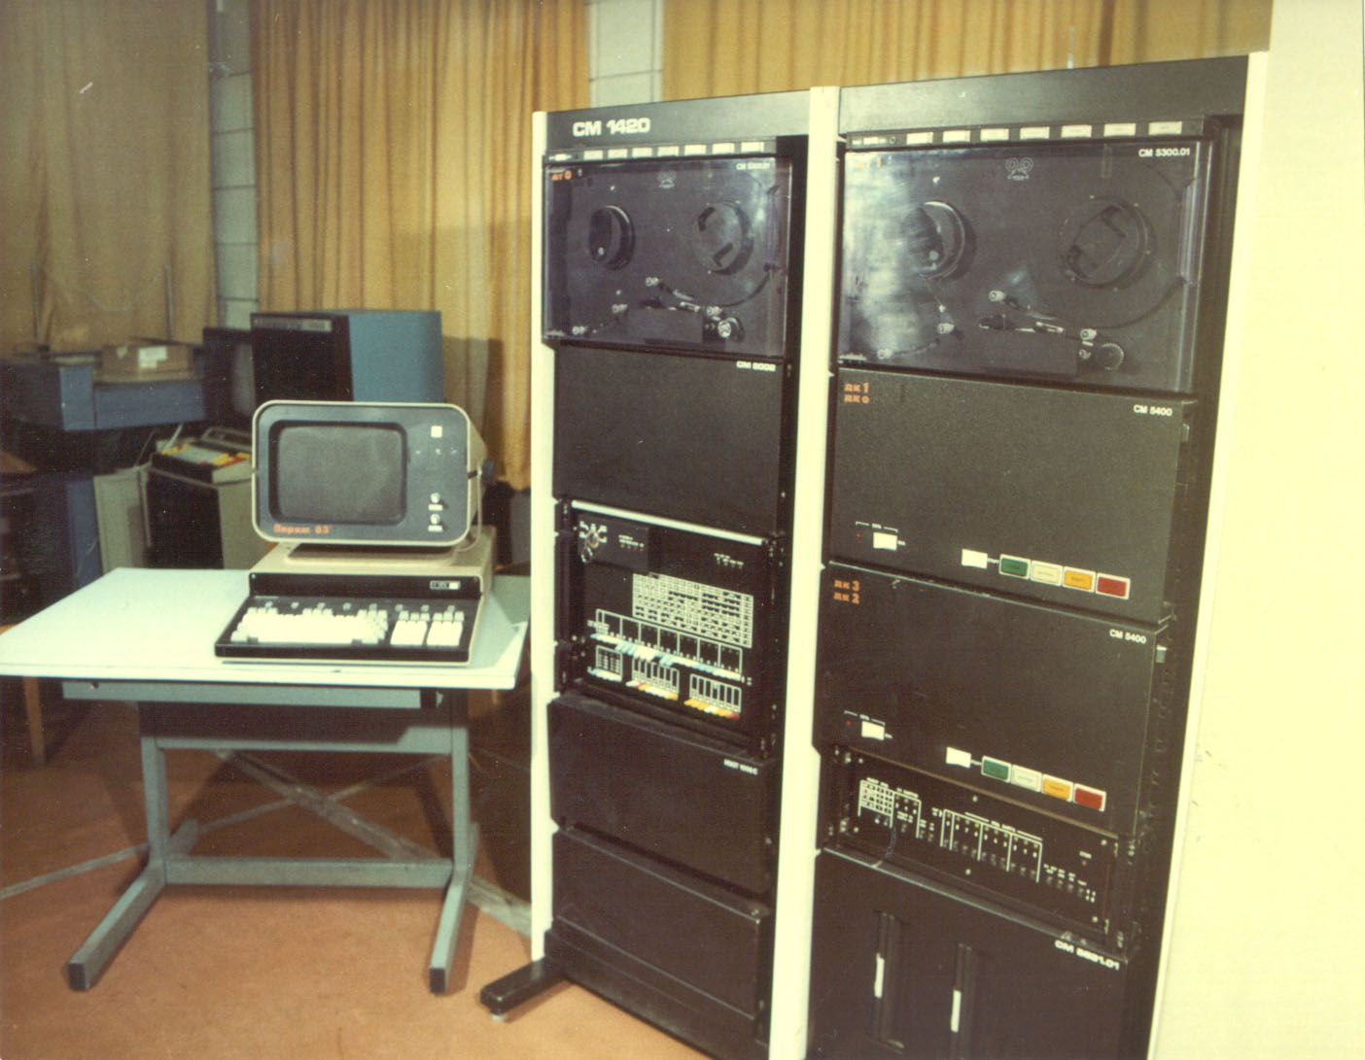
Предшественники СУБД ЛИНТЕР
К 1983 году в Воронежском СКТБ «Системпрограмм» в рамках государственного заказа был разработан и успешно реализован проект реляционной СУБД «БАРС» под управлением операционной системы реального времени РАФОС (прототип RT-11) для машин семейства СМ ЭВМ.
СМ ЭВМ

Slide 5
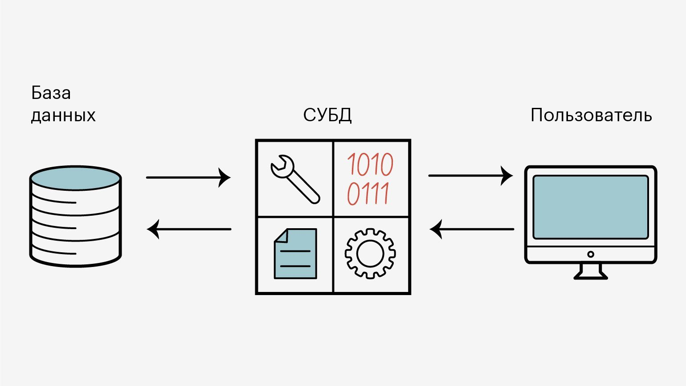
Предшественники СУБД ЛИНТЕР
С 1985 года разработчиками системы была принята концепция мобильности, совместимости и открытости, результатом которой стало создание СУБД «ИНТЕРЕАЛ»

Slide 6

История
В 1990 году коллективом разработчиков СУБД было основано научно-производственное предприятие «РЕЛЭКС» (Реляционные экспертные системы), тогда же и появилась первая версия «ЛИНТЕР».
Некоторые разработчики системы: С. П. Маркин, И. А. Бойченко, В. Е. Максимов, Л. А. Козленко.

Slide 7


История
С 1994 года СУБД развивалась сразу в нескольких направлениях, помимо коммерческого релиза системы были разработаны специализированные версии в рамках нескольких государственных проектов, в том числе для МВД и МО РФ.

Slide 8

История
В 2002 году в сотрудничестве с японской компанией Brycen «РЕЛЭКС» выпустил специализированную версию «ЛИНТЕР» для мобильных телефонов и КПК, бытовой техники и электроники, ставшую одной из лучших встраиваемых СУБД на восточноазиатском рынке.

Slide 9
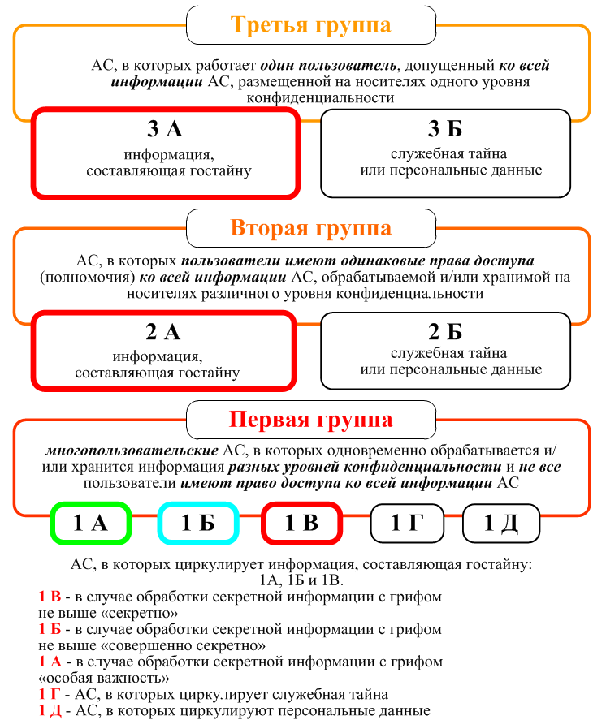
История
В 1997 году Гостехкомиссией России была проведена сертификация СУБД «ЛИНТЕР» на 2-й класс по показателям защищённости от несанкционированного доступа к информации.

Slide 10

История
18 марта 2016 года по решению Экспертного совета программному обеспечению при Минкомсвязи России СУБД «ЛИНТЕР» была включена в единый реестр российских программ для электронных вычислительных машин и баз данных.

Slide 11

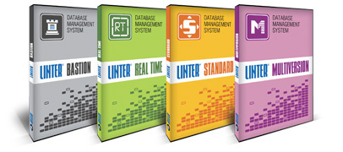
Редакции СУБД ЛИНТЕР
ЛИНТЕР БАСТИОН: Обеспечивает защиту информации до уровня государственной тайны.
ЛИНТЕР СТАНДАРТ: Решение основных задач современной СУБД.

Slide 12
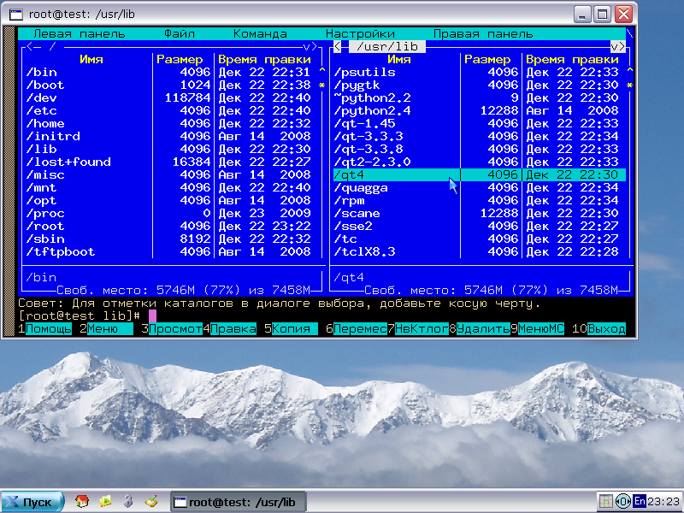
Линтер ВС
ЛИНТЕР и ЛИНТЕР-ВС — разные СУБД.
ЛИНТЕР-ВС 6.0 разработана для ОС МСВС на основе PostgreSQL.

Slide 13

Линтер SoQoL
Разрабатывается СУБД нового поколения ЛИНТЕР SoQoL, превосходящая PostgreSQL в производительности.

Slide 14
История версий СУБД “ЛИНТЕР”

Slide 15
1990-е годы
Появились первые версии с базовой функциональностью: поддержка SQL, транзакций и индексов
Обеспечение совместимости с отечественными стандартами и поддержка legacy-систем.
Реляционная модель данных с поддержкой SQL.

Slide 16
2000-е годы
Были добавлены механизмы репликации и кластеризации, а также поддержка распределенных баз данных.
Масштабируемость, отказоустойчивость и интеграция с ERP-системами.
Добавление поддержки объектно-реляционной модели.

Slide 17
2010-е годы
СУБД ЛИНТЕР интегрировала современные стандарты, такие как ODBC и JDBC, а также начала поддерживать NoSQL-функциональность.
Поддержка современных технологий, таких как NoSQL, и улучшение производительности.
Внедрение NoSQL-подходов для работы с неструктурированными данными.

Slide 18
2020-е годы
Акцент сместился на улучшение производительности, безопасности и интеграцию с облачными технологиями.
Безопасность данных, облачная интеграция и работа с большими объемами информации.
Поддержка гибридных моделей данных (реляционные + NoSQL).

Slide 19
Плюсы СУБД “ЛИНТЕР”
- Полная локализация и поддержка российских стандартов.
- Высокая надежность и отказоустойчивость.
- Гибкость в настройке и интеграции с другими системами.

Slide 20
Минусы СУБД “ЛИНТЕР”
- Ограниченная поддержка зарубежных стандартов.
- Меньше сообщество разработчиков по сравнению с мировыми аналогами.
- Ограниченная документация на английском языке.

Slide 21
Компоненты и состав

Slide 22
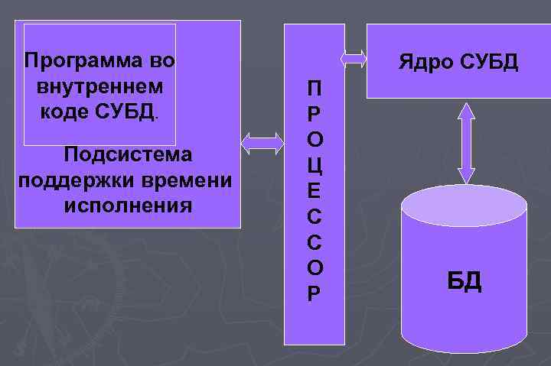
Ядро СУБД
Обработка запросов, управление транзакциями и хранение данных.

Slide 23

Инструменты администрирования
Утилиты для настройки, мониторинга и оптимизации работы базы данных.

Slide 24
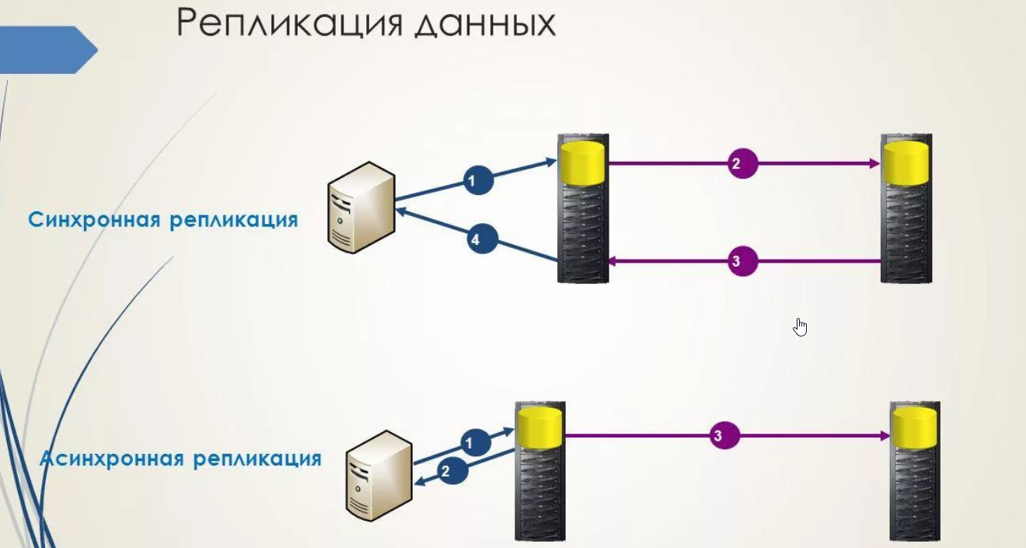
Механизмы репликации и кластеризации
Обеспечение отказоустойчивости и высокой доступности.

Slide 25
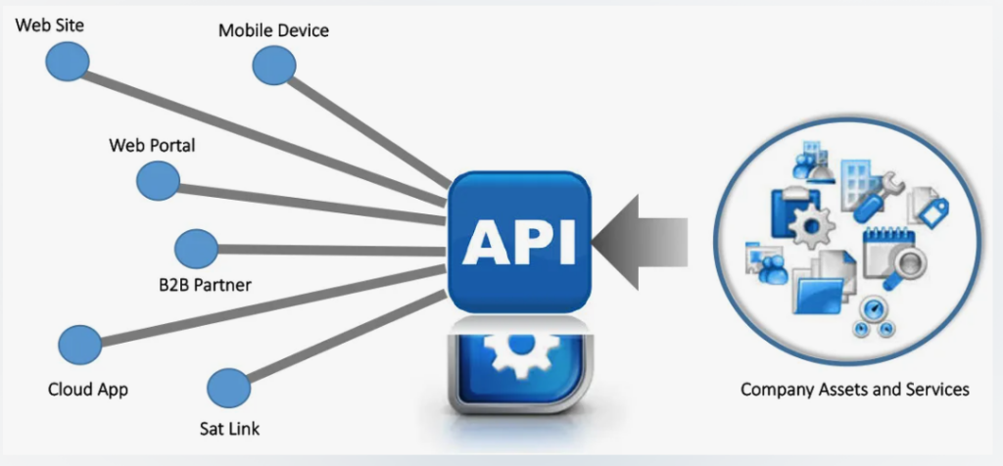
API и драйверы
Поддержка ODBC, JDBC и REST API для интеграции с другими системами.

Slide 26
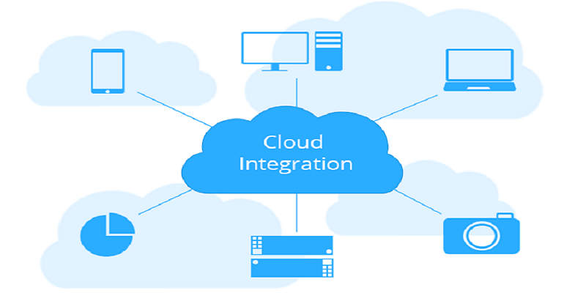
Облачная интеграция
Возможность работы в облачных средах, таких как Яндекс.Облако и другие.

Slide 27
Применяемость по отраслям

Slide 28

Госсектор
Управление базами данных в государственных учреждениях.

Slide 29

Финансы
Использование в банках и страховых компаниях для обработки транзакций и хранения клиентских данных.

Slide 30
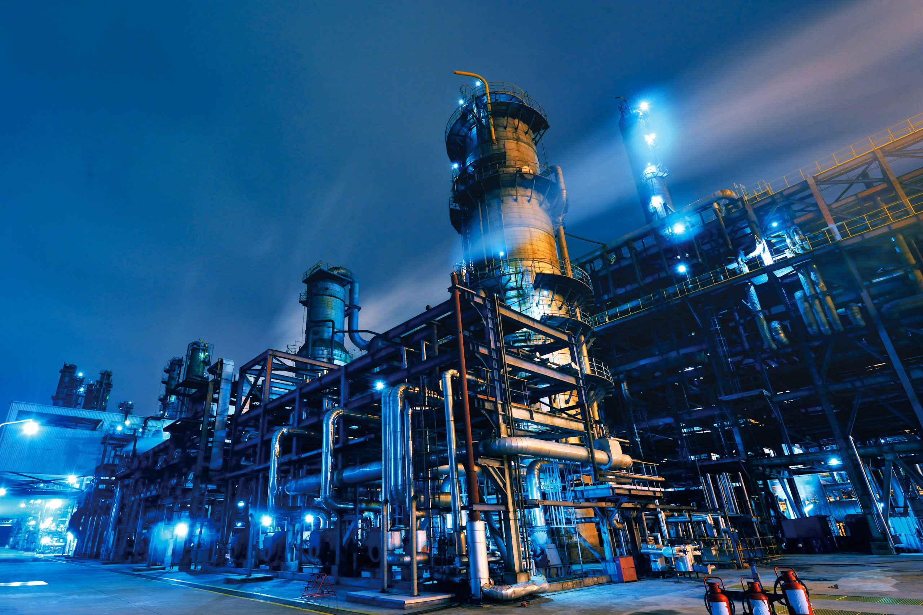
Промышленность
Управление производственными процессами и логистикой.

Slide 31

Медицина
Хранение и обработка медицинских данных, включая электронные медицинские карты.

Slide 32

Образование
Управление базами данных вузов и научных учреждений.

Slide 33
Применение
Основные направления применения СУБД ЛИНТЕР: государственные проекты, системы реального времени (real time systems), встроенные системы (embedded systems) и т. д.
Для СУБД ЛИНТЕР существуют программные интерфейсы для большинства популярных средств разработки.

Slide 34
Текущее состояние продукта
На сегодняшний день СУБД ЛИНТЕР представляет собой современную систему управления базами данных, которая:
- Поддерживает как реляционные, так и NoSQL данные.
- Интегрирована с облачными платформами.
- Соответствует российским стандартам и требованиям безопасности.
- Широко применяется в госсекторе, промышленности, финансах и других отраслях.

Slide 35
Перспективы
В будущем СУБД ЛИНТЕР планирует:
- Углубить интеграцию с облачными технологиями.
- Улучшить инструменты для работы с большими данными (Big Data).
- Внедрить модули искусственного интеллекта и машинного обучения для анализа данных.
- Расширить поддержку зарубежных стандартов и локализаций для выхода на международный рынок.

Slide 36
Характеристики СУБД “ЛИНТЕР”

Slide 37
Основные характеристики СУБД ЛИНТЕР
Характеристика | Значение
Объём базы данных | До 65535 таблиц, каждая объёмом до 12 ТБ
Количество строк в одной таблице | До 2^30 (~1 млрд строк)
Количество строк в одном запросе | До 2^30 (~1 млрд строк)
Размер строки (без BLOB) | До 64 КБ
Размер строкового значения | До 4000 символов (4000 байт)

Slide 38
Дополнительные характеристики
Характеристика | Значение
Размер значения UNICODE | До 2000 символов (4000 байт)
Размер BLOB-значения | До 2^31 (~2 млрд байт)
Количество полей в строке | До 250
Минимальный объём памяти ядра | 3 МБ (для специализированных версий — от 800 КБ)
Защита данных | 2 класс защиты от НСД, 2 уровень контроля недекларированных возможностей

Slide 39
Форматы и интерфейсы
Характеристика | Значение
Форматы для индексации | TXT, XML, HTML, PDF, DOC, DOCX, XLS, XLSX, PPT, PPTX, Open Office, PS
Программные интерфейсы | ODBC 3.x, JDBC, Hibernate, ADO.NET, Perl, PHP, Python, Ruby on Rails, Qt
Конвертация данных | Утилиты через ODBC, ADO.NET, конвертер из DBF, ERwin в ЛИНТЕР
Горячее резервирование | Поддержка Unix/Windows, TCP/IP, повышенная надёжность
Администрирование | Графические и псевдографические утилиты для Windows и UNIX

Slide 40
Репликация, синхронизация и платформы
Характеристика | Значение
Репликация | Асинхронная (включая двунаправленную), через ODBC
Синхронизация | Через ODBC, TCP/IP (SSL), HTTP, HTTPS, ActiveSync, FTP, email
Поддерживаемые платформы | Linux, Windows, Solaris, Mac OS, BSD, QNX, VxWorks, Android, Windows CE
Интернационализация | Поддержка UNICODE, кириллицы (CP866, CP1251, KOI8-R), UTF-8
Типы данных | Char, Varchar, Integer, Date, Blob, Extfile и др.

Slide 41
Геометрические данные и SQL
Характеристика | Значение
Геометрические типы данных | POINT, LINESTRING, POLYGON, MULTIPOINT, MULTILINESTRING, MULTIPOLYGON
Геометрические функции | GeomFromText, GeomFromWKB, Distance, Intersects, Union, Intersection
Сетевые протоколы | TCP/IP (включая SSL)
Поддержка стандарта SQL | SQL:2003 (кроме нескалярных типов и ООП)
Процедурные расширения SQL | Собственный синтаксис хранимых процедур, отладка, конвертация из PL/SQL

Slide 42
Сравнение СУБД с СУБД “ЛИНТЕР”

Slide 43
Общая информация
Параметр | Линтер | MySQL | PostgreSQL
Тип СУБД | Реляционная | Реляционная | Реляционная
Лицензия | Проприетарная | Открытая (GPL) / Проприетарная | Открытая (PostgreSQL License)
Первоначальный релиз | 1990 | 1995 | 1996
Разработчик | НПП «РЕЛЭКС» | Oracle Corporation | PostgreSQL Global Development Group
Текущая версия | 6.0.20.3 | 8.0 (на момент 2023) | 15.x (на момент 2023)

Slide 44
Основные характеристики
Параметр | Линтер | MySQL | PostgreSQL
Макс. размер таблицы | До 12 ТБ | До 256 ТБ | Без ограничений (до 32 ТБ на практике)
Макс. размер строки | До 64 КБ | До 8 КБ (InnoDB) | До 1.6 ТБ
Поддержка JSON | Да | Да (с MySQL 5.7) | Да
Поддержка XML | Да | Да | Да
Транзакции | ACID | ACID (InnoDB) | ACID

Slide 45
Производительность и масштабируемость
Параметр | Линтер | MySQL | PostgreSQL
Репликация | Асинхронная | Асинхронная / Синхронная | Синхронная / Асинхронная
Шардирование | Нет | Через сторонние инструменты | Через сторонние инструменты
Параллельные запросы | Да | Да | Да
Кластеризация | Нет | Через NDB Cluster | Да (через сторонние решения)
Горячее резервирование | Да | Да | Да

Slide 46
Безопасность
Параметр | Линтер | MySQL | PostgreSQL
Аутентификация | LDAP, Kerberos, ОС | Встроенная, LDAP, PAM | Встроенная, LDAP, PAM
Шифрование данных | Да | Да (TLS/SSL) | Да (TLS/SSL)
Мандатный контроль доступа | Да | Нет | Нет
Аудит | Да | Через сторонние инструменты | Да
Хеширование паролей | FIPS 180-2 SHA-224 | SHA-256 | SCRAM-SHA-256

Slide 47
Поддержка платформ и языков
Параметр | Линтер | MySQL | PostgreSQL
Поддерживаемые ОС | Linux, Windows, QNX, ОС Эльбрус | Linux, Windows, macOS | Linux, Windows, macOS, BSD
Языки программирования | C, C++, Java, Python, PHP, .NET | C, C++, Java, Python, PHP, .NET | C, C++, Java, Python, PHP, .NET
API и интерфейсы | ODBC, JDBC, ADO.NET, OLE DB | ODBC, JDBC, ADO.NET | ODBC, JDBC, ADO.NET
Поддержка GIS | Да (OpenGIS) | Через сторонние расширения | Да (PostGIS)
Поддержка Full-Text Search | Да | Да | Да

Slide 48
Популярность и сообщество
Параметр | Линтер | MySQL | PostgreSQL
Рейтинг DB-Engines | Низкий (нишевой продукт) | Высокий (2-е место в рейтинге) | Высокий (4-е место в рейтинге)
Сообщество | Ограниченное (российский рынок) | Огромное (мировое) | Огромное (мировое)
Документация | На русском и английском | На английском | На английском
Поддержка | Коммерческая | Коммерческая и сообщество | Сообщество и коммерческая

Slide 49
Перспективы развития

Slide 50
Рост спроса в условиях импортозамещения
В связи с санкциями и уходом западных СУБД (Oracle, Microsoft SQL Server, PostgreSQL) российские организации активно ищут альтернативы.
ЛИНТЕР входит в Единый реестр российского ПО, что делает его привлекательным для госструктур и госкомпаний.
Поддержка ФСТЭК и Минцифры усиливает позиции СУБД в госсекторе.

Slide 51
Развитие функционала и совместимости
Поддержка SQL-стандартов: ЛИНТЕР стремится к совместимости с Oracle и PostgreSQL, чтобы облегчить миграцию.
Масштабируемость и производительность: Улучшение работы с большими данными, поддержка кластерных решений.
Облачные и гибридные решения: Развитие SaaS-версий для интеграции с российскими облачными платформами (VK Cloud, СберОблако).

Slide 52
Безопасность и сертификация
Акцент на защиту данных (встроенное шифрование, ролевая модель доступа, аудит).
Сертификация по требованиям ФСТЭК, ФСБ, Минобороны для использования в критической инфраструктуре.

Slide 53
Развитие экосистемы
Партнерские программы с интеграторами (КРОК, РДТЕХ, Базис).
Поддержка в популярных средствах разработки (1С, Java, Python).
Развитие сообщества и документации для привлечения разработчиков.

Slide 54
Конкуренция и вызовы
PostgreSQL остается главным конкурентом (открытый код, большое сообщество).
Российские аналоги (Postgres Pro, РУБИН, ИРИТО-СУБД) также борются за рынок.
Необходимость улучшения производительности и удобства администрирования.

Slide 55
Вывод
ЛИНТЕР имеет хорошие перспективы в госсекторе и корпоративном сегменте, особенно там, где критична безопасность и требование локализации. Однако для массового распространения необходимо:
Улучшать совместимость с зарубежными аналогами.
Развивать сообщество и документацию.
Обеспечивать стабильную работу под высокой нагрузкой.
Если разработчики смогут решить эти задачи, ЛИНТЕР может занять устойчивую нишу на российском рынке СУБД.

Slide 56
Итоговые выводы по сравнению
Линтер — это нишевая СУБД, ориентированная на российский рынок с акцентом на безопасность и поддержку отечественных ОС.
MySQL — популярная СУБД с широкой поддержкой и высокой производительностью, но с ограничениями в функциональности.
PostgreSQL — мощная СУБД с открытым исходным кодом, поддерживающая расширенные функции (GIS, JSON, транзакции).

